Slide 1



компания блог франчайзинг контакты

Slide 2
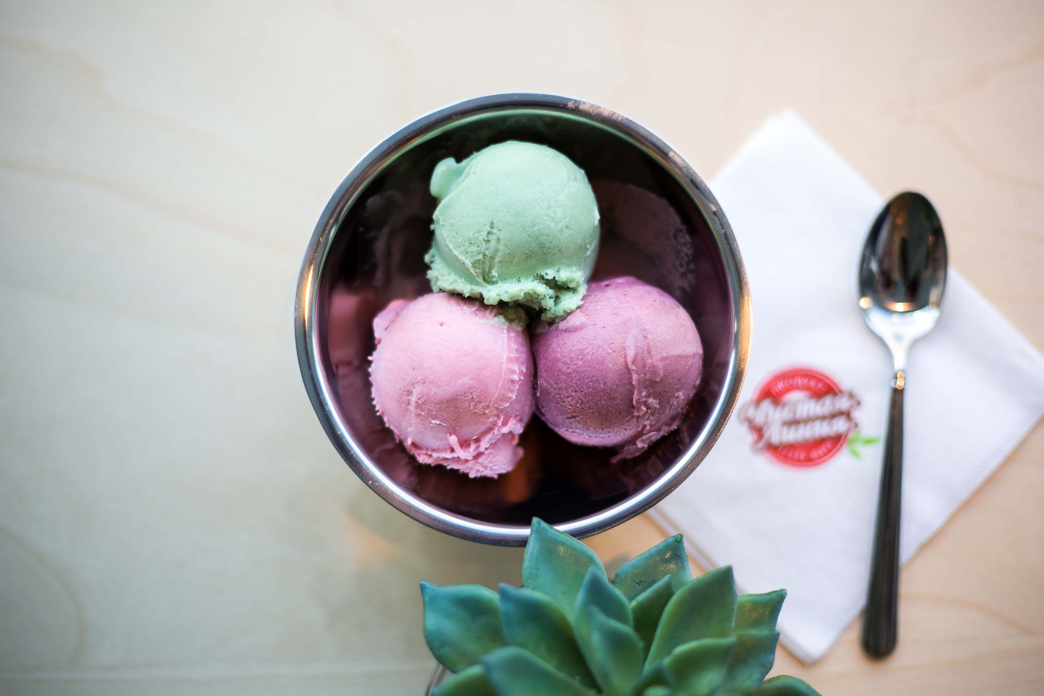

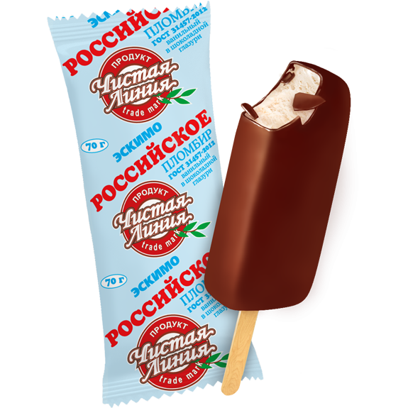
+
=
Торговая марка «Чистая линия» совместно с ВСА HOLDING предлагают новый проект ОЭСКИМО. 2 опытных и известных на рынке бренда разработали программу продаж на все 100% натурального мороженого и качественных продуктов. Изучение спроса и предложения, многолетний опыт работы позволили создать франшизу магазина, рассчитанную на быструю прибыль.
Хотите собственный бизнес? Тогда франшиза магазина ОЭСКИМО будет лучшим решением. Приобретая ее, вы автоматически становитесь нашим партнером и будете официальным представителем бренда в своем регионе. Это предоставляет возможность не просто работать в арендованных помещениях, но и предлагать свою продукцию другим розничным и оптовым точкам.

Slide 3


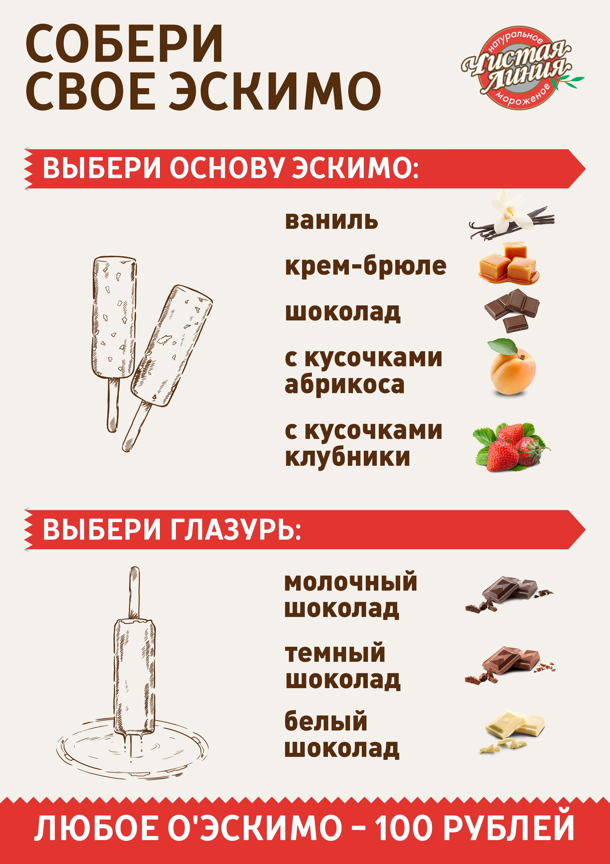
Всё просто!

Slide 4
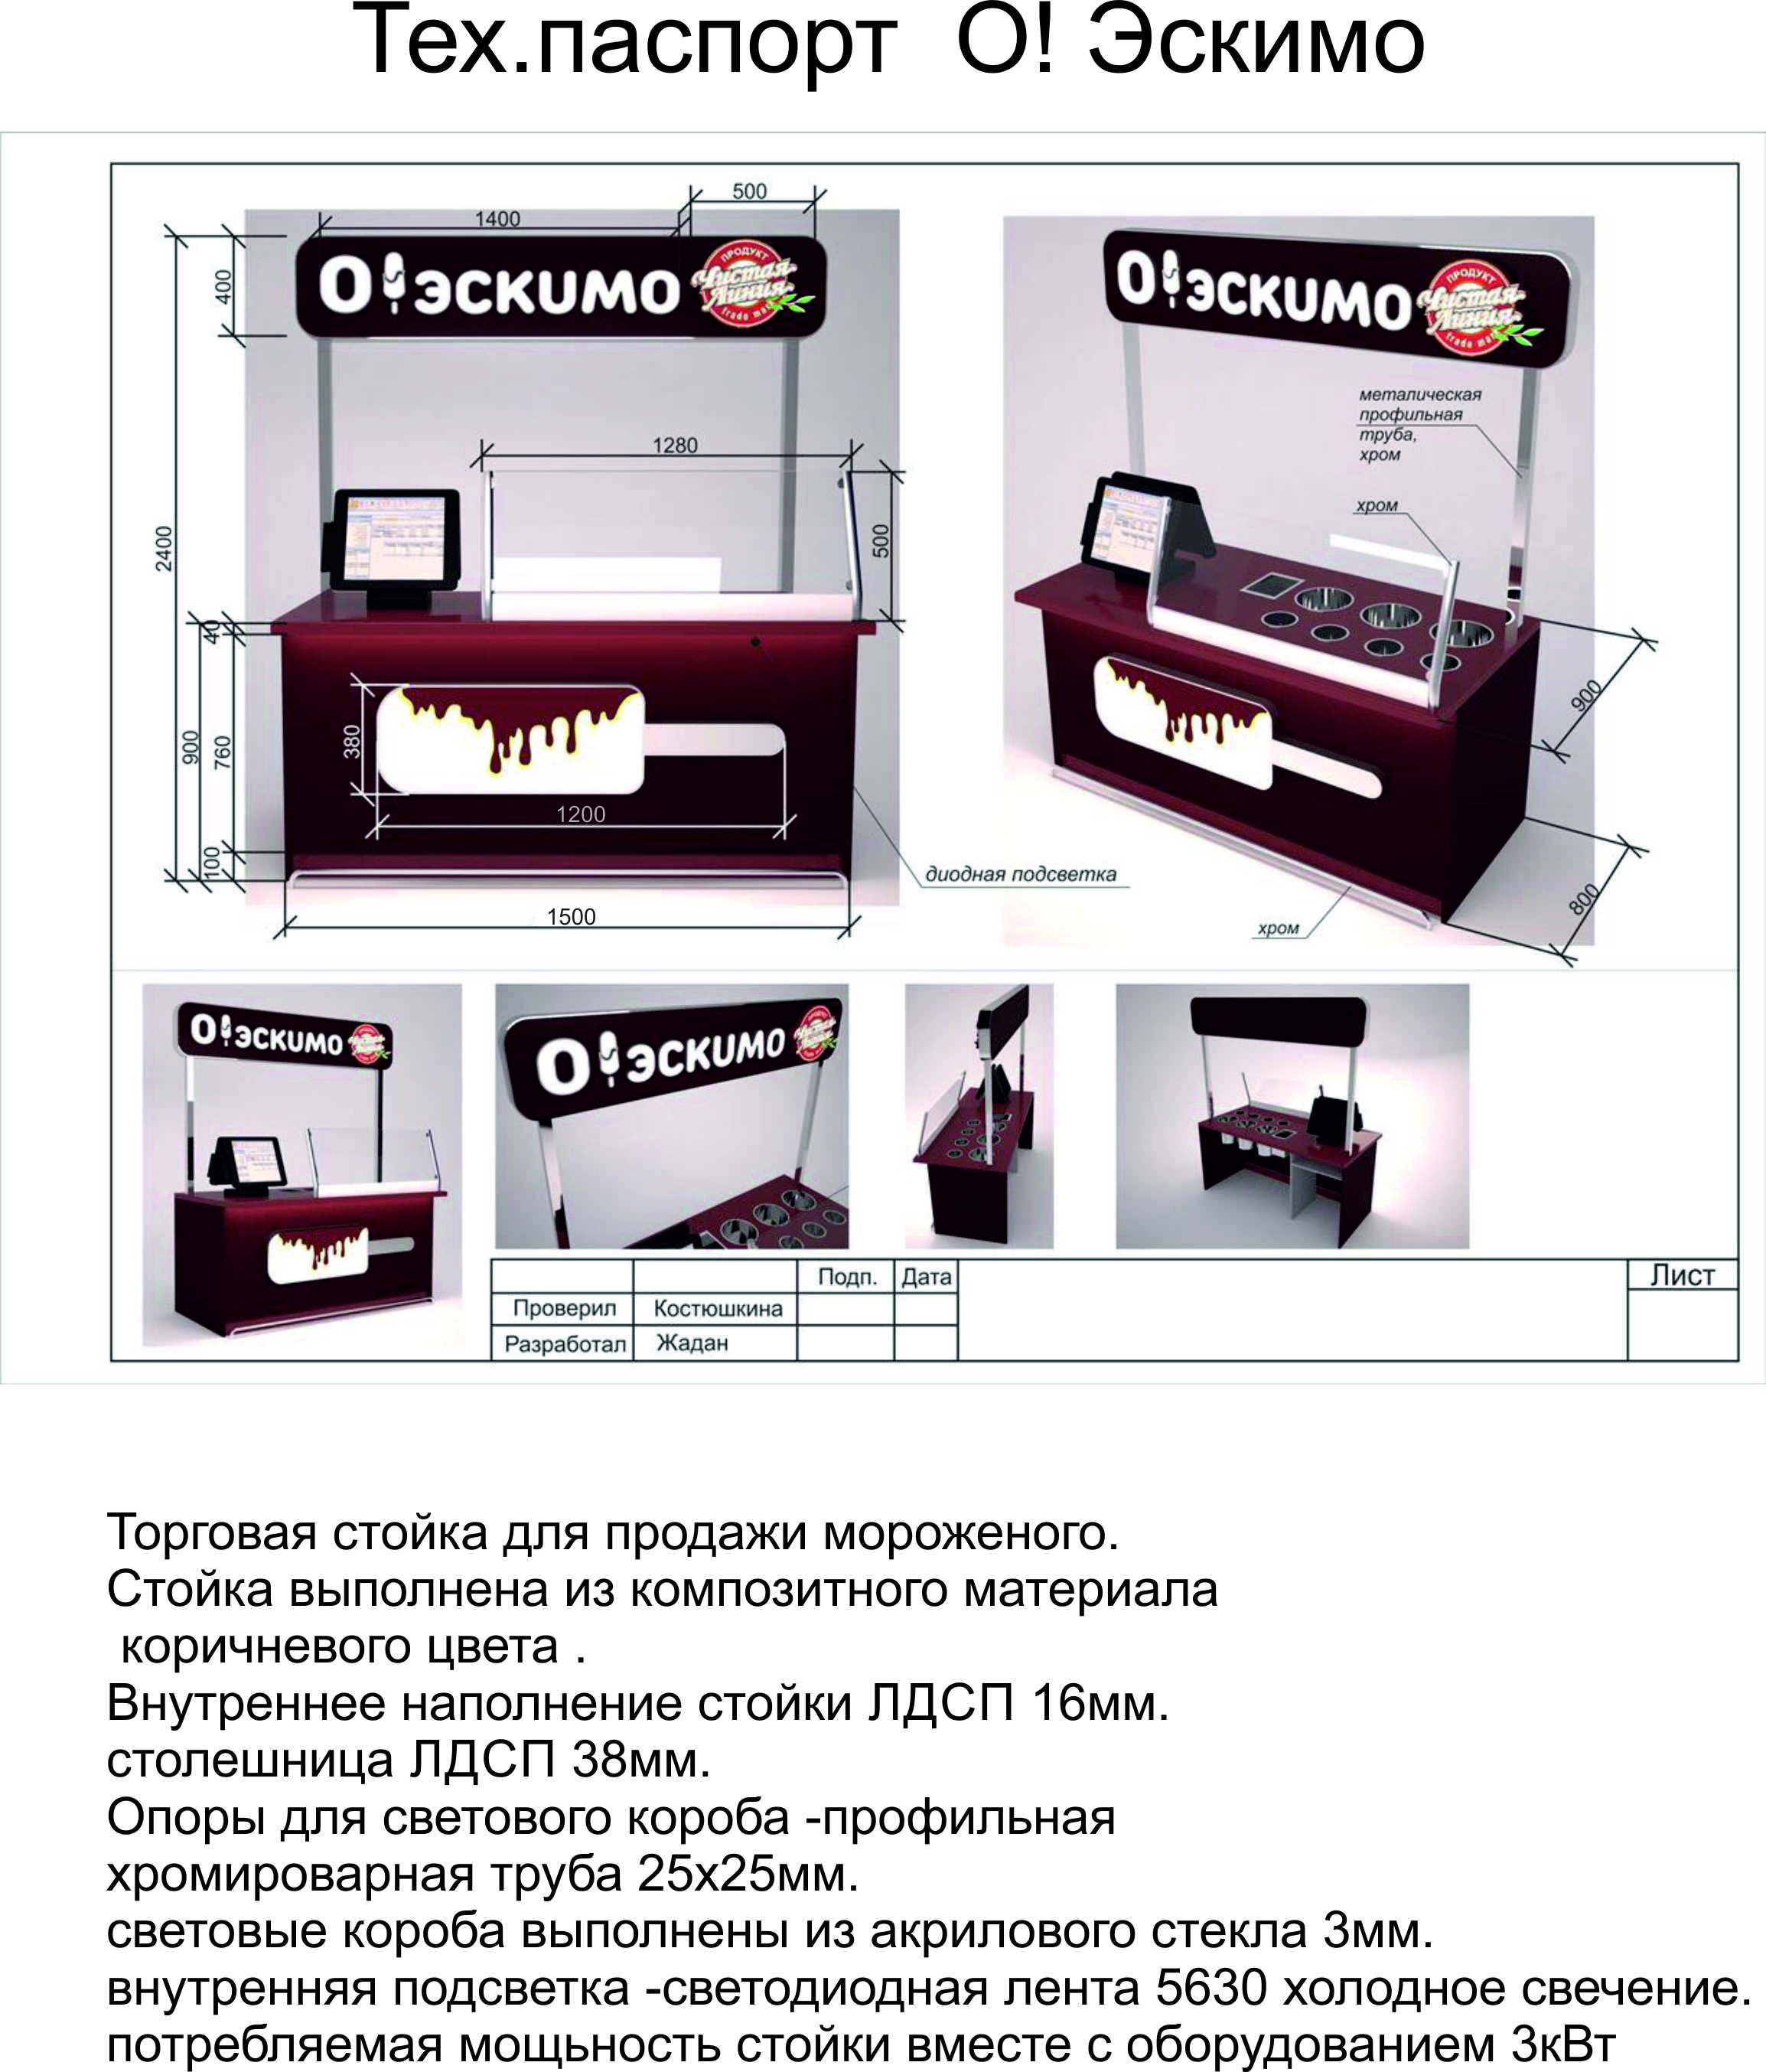
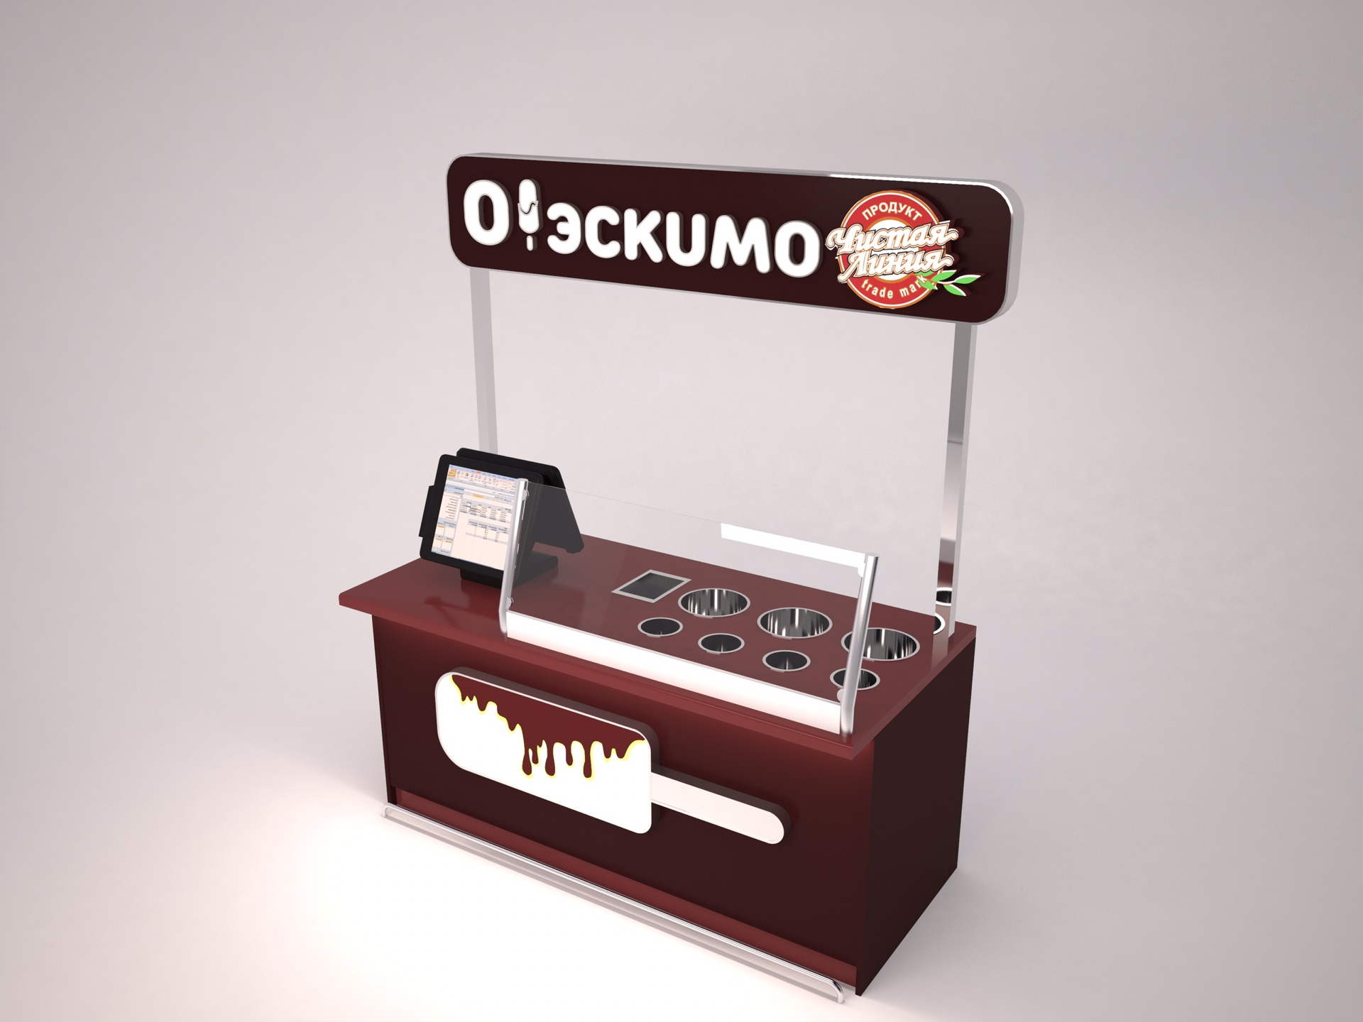
Технические характеристики
Размеры 1500х900х2400 мм
Электропотребление не более 3 кВт

Slide 5
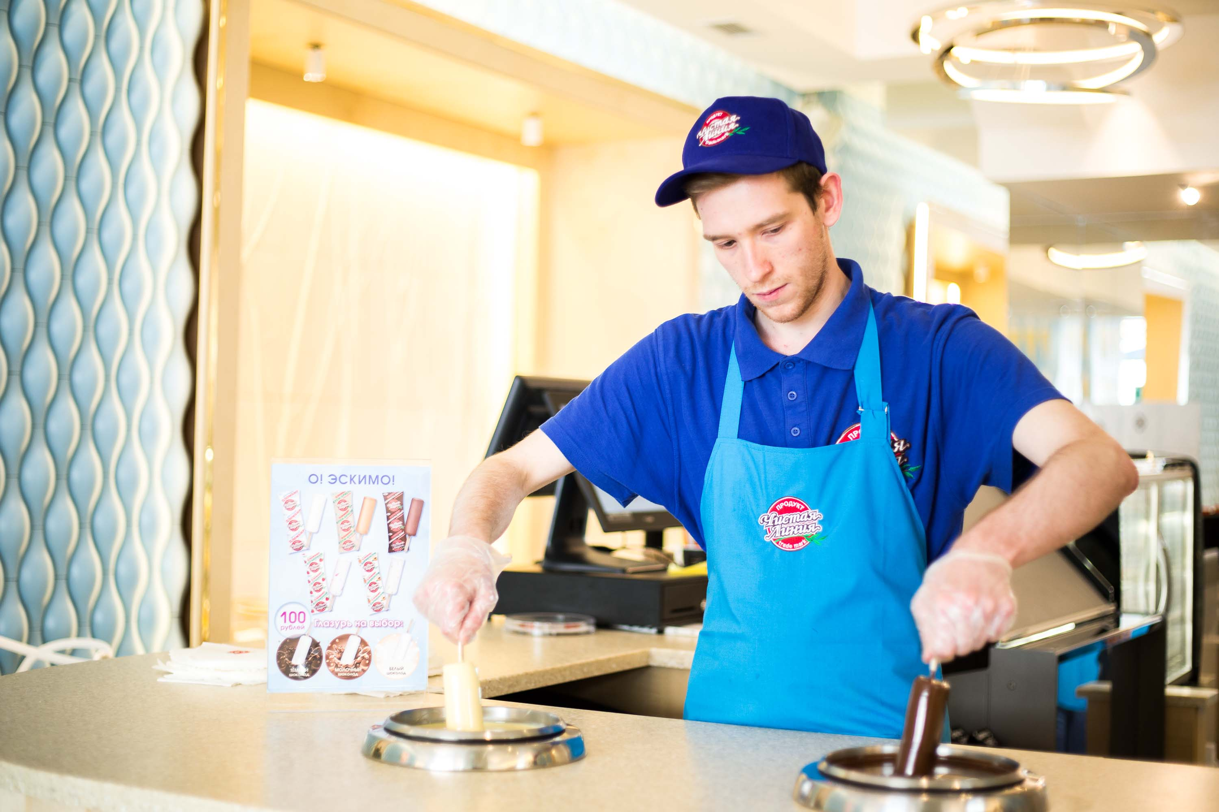
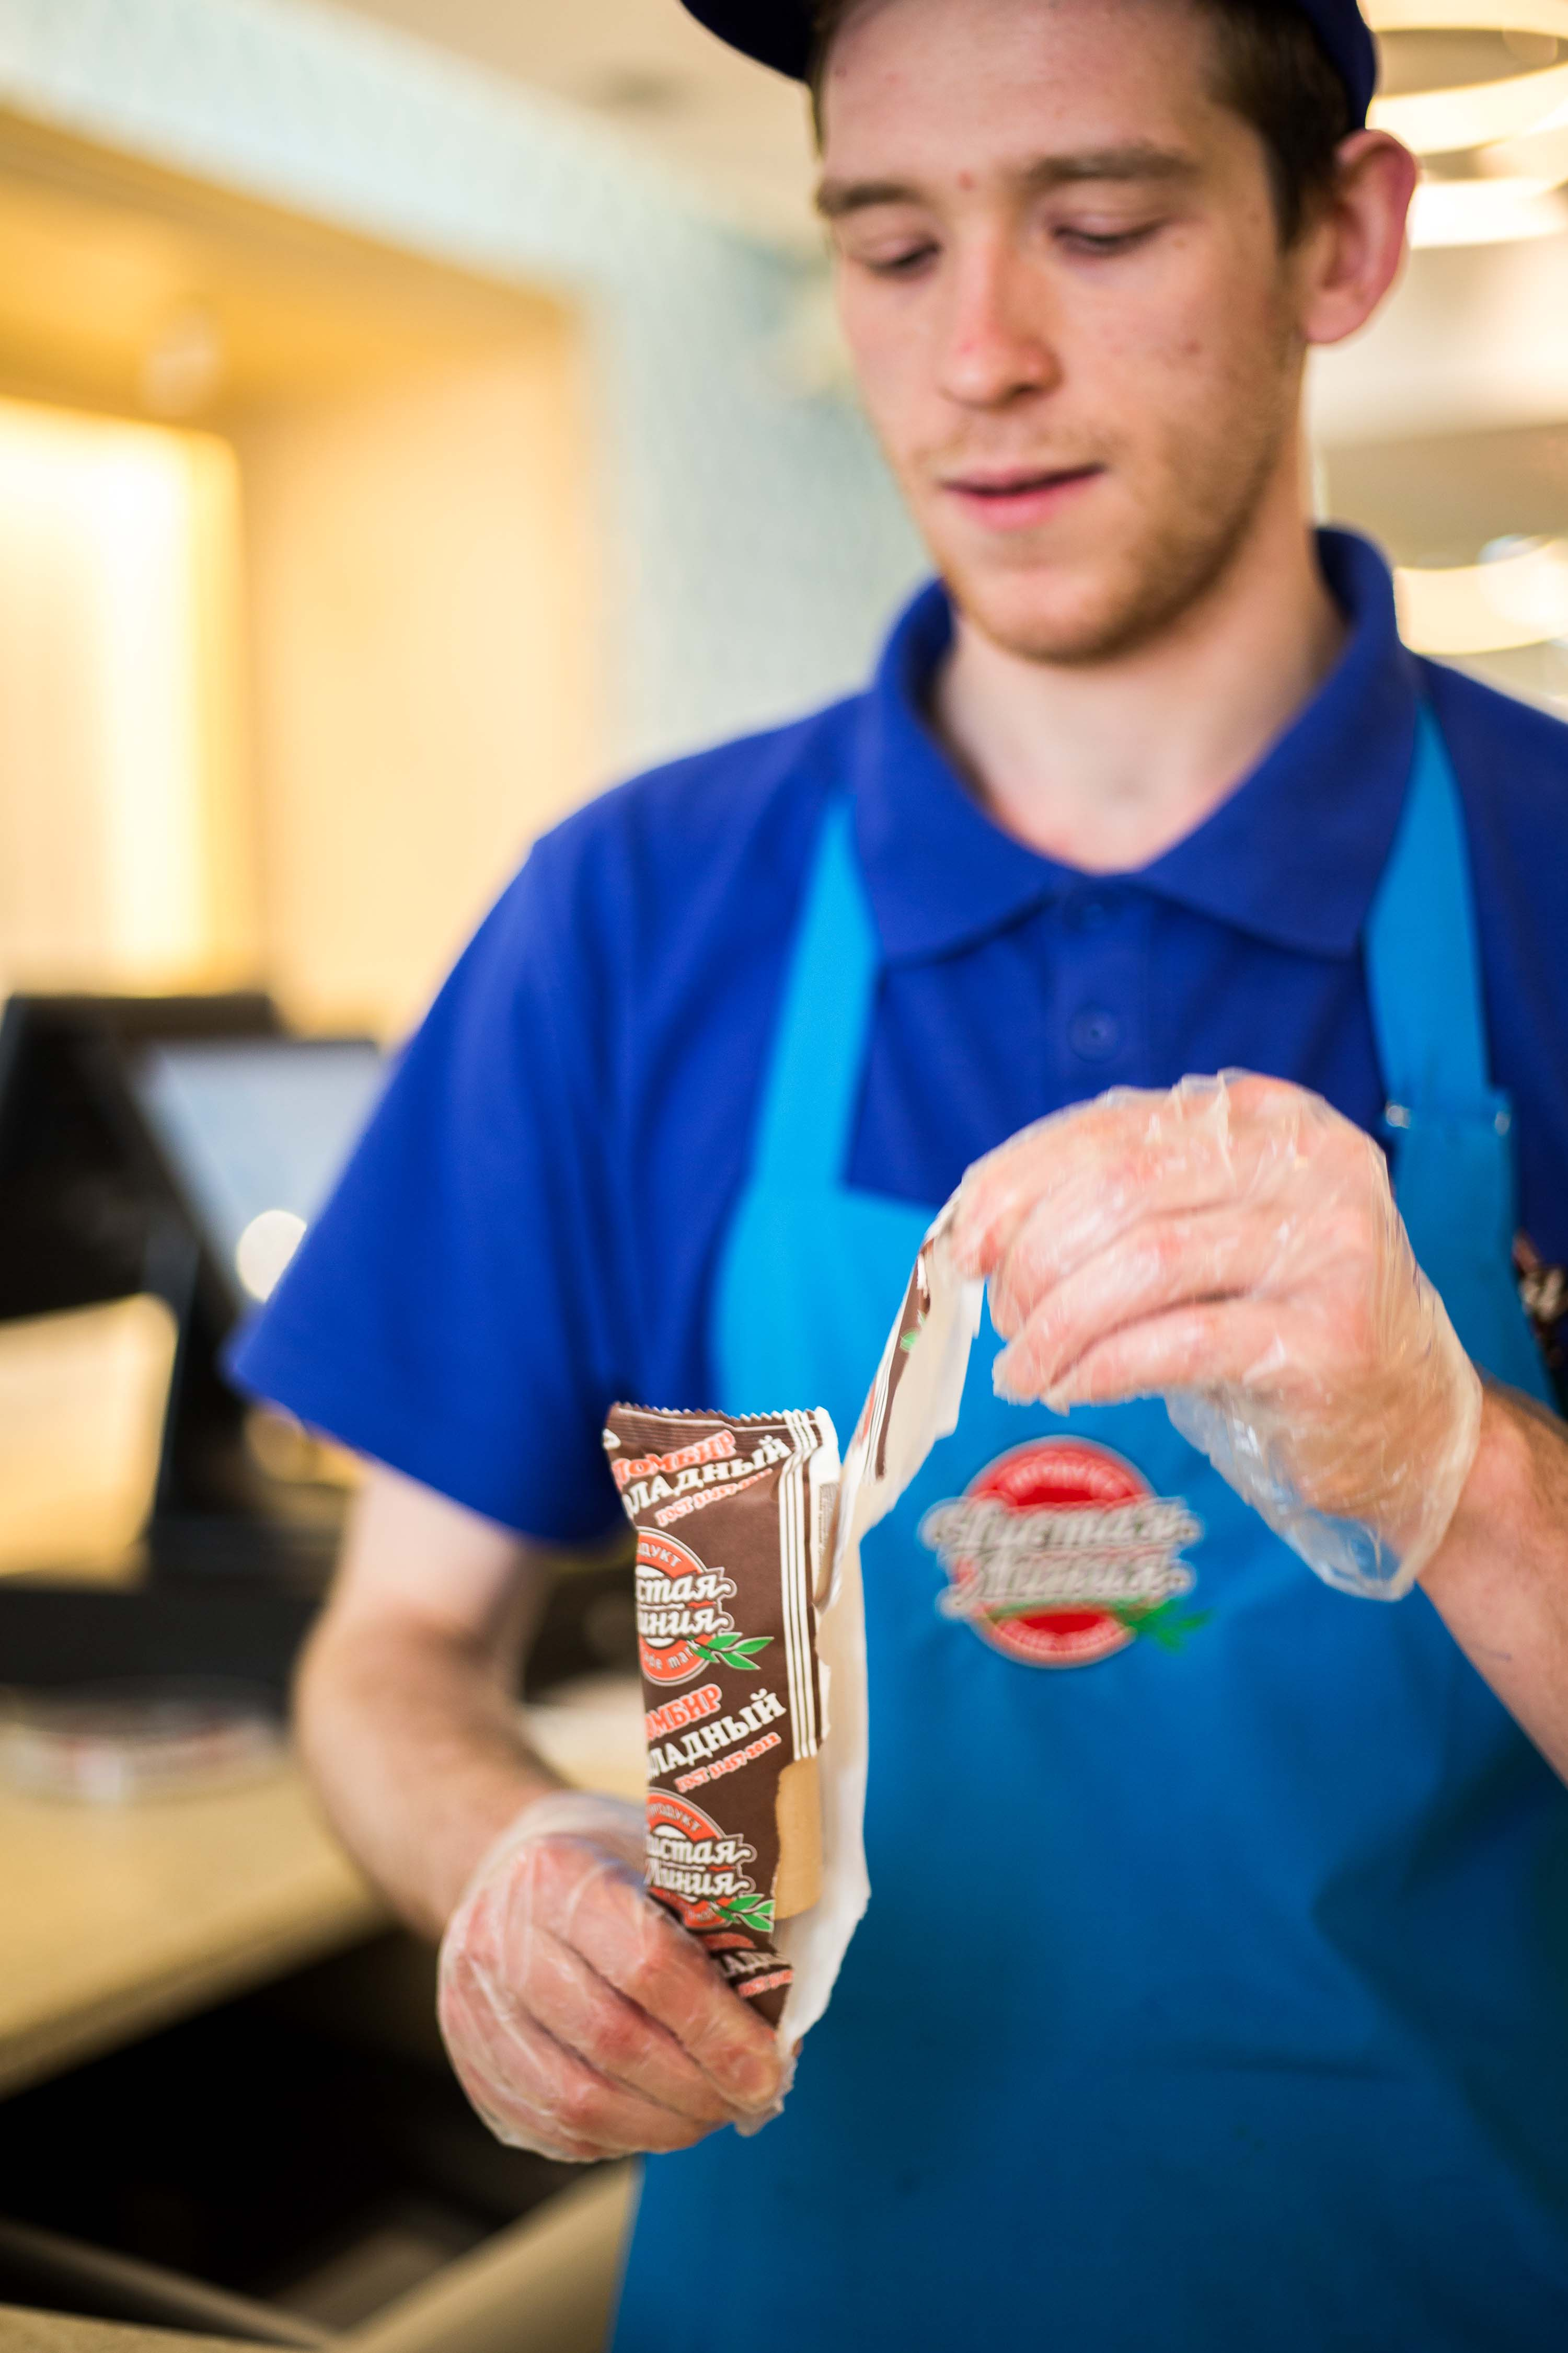
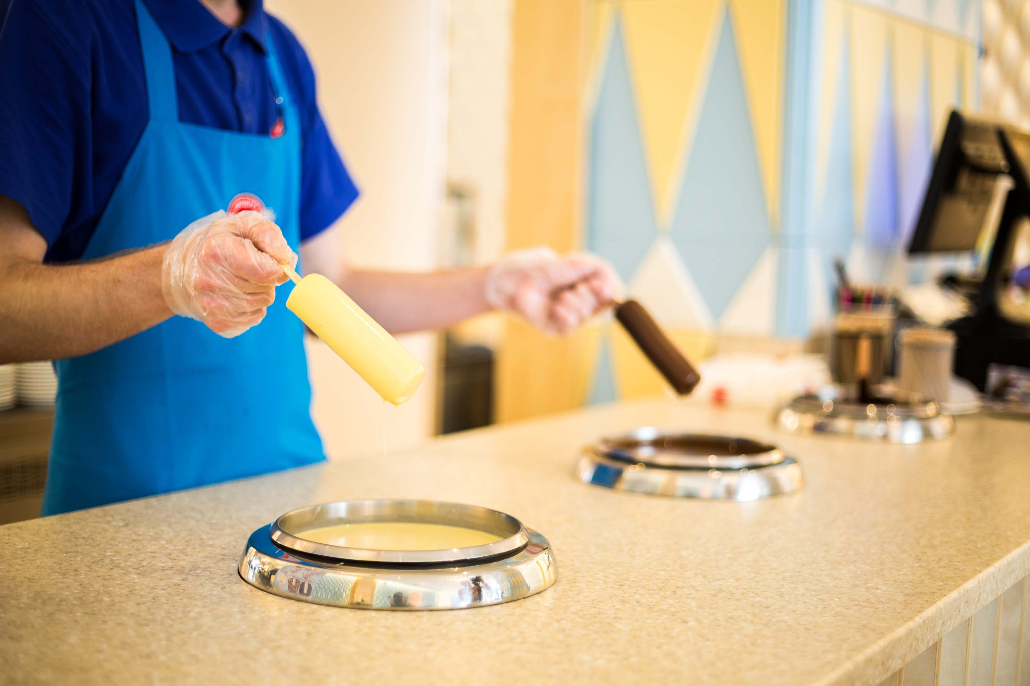
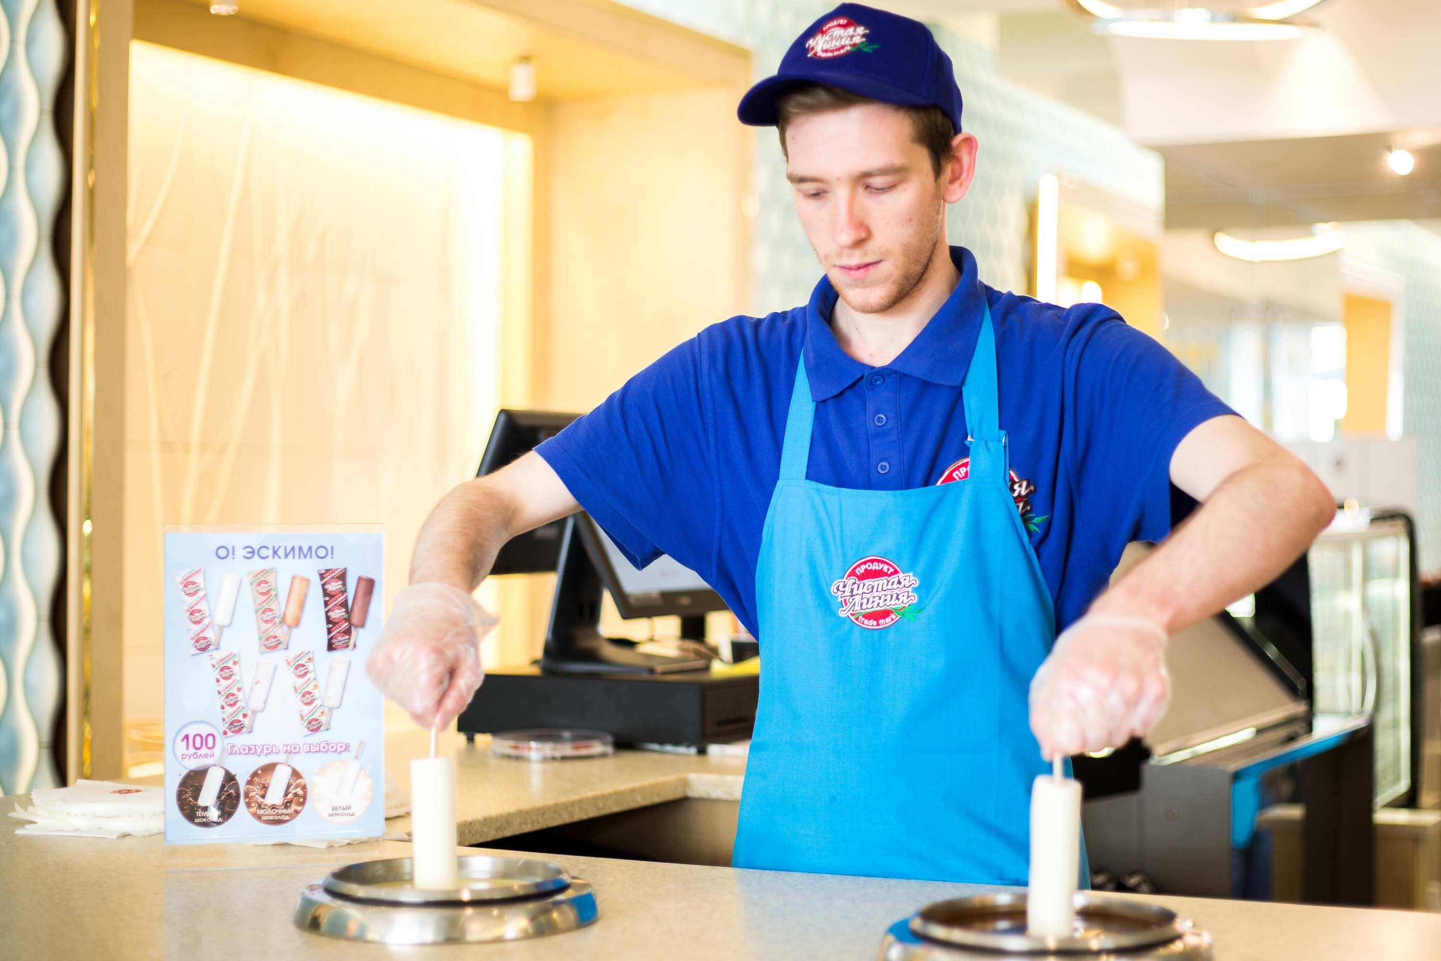
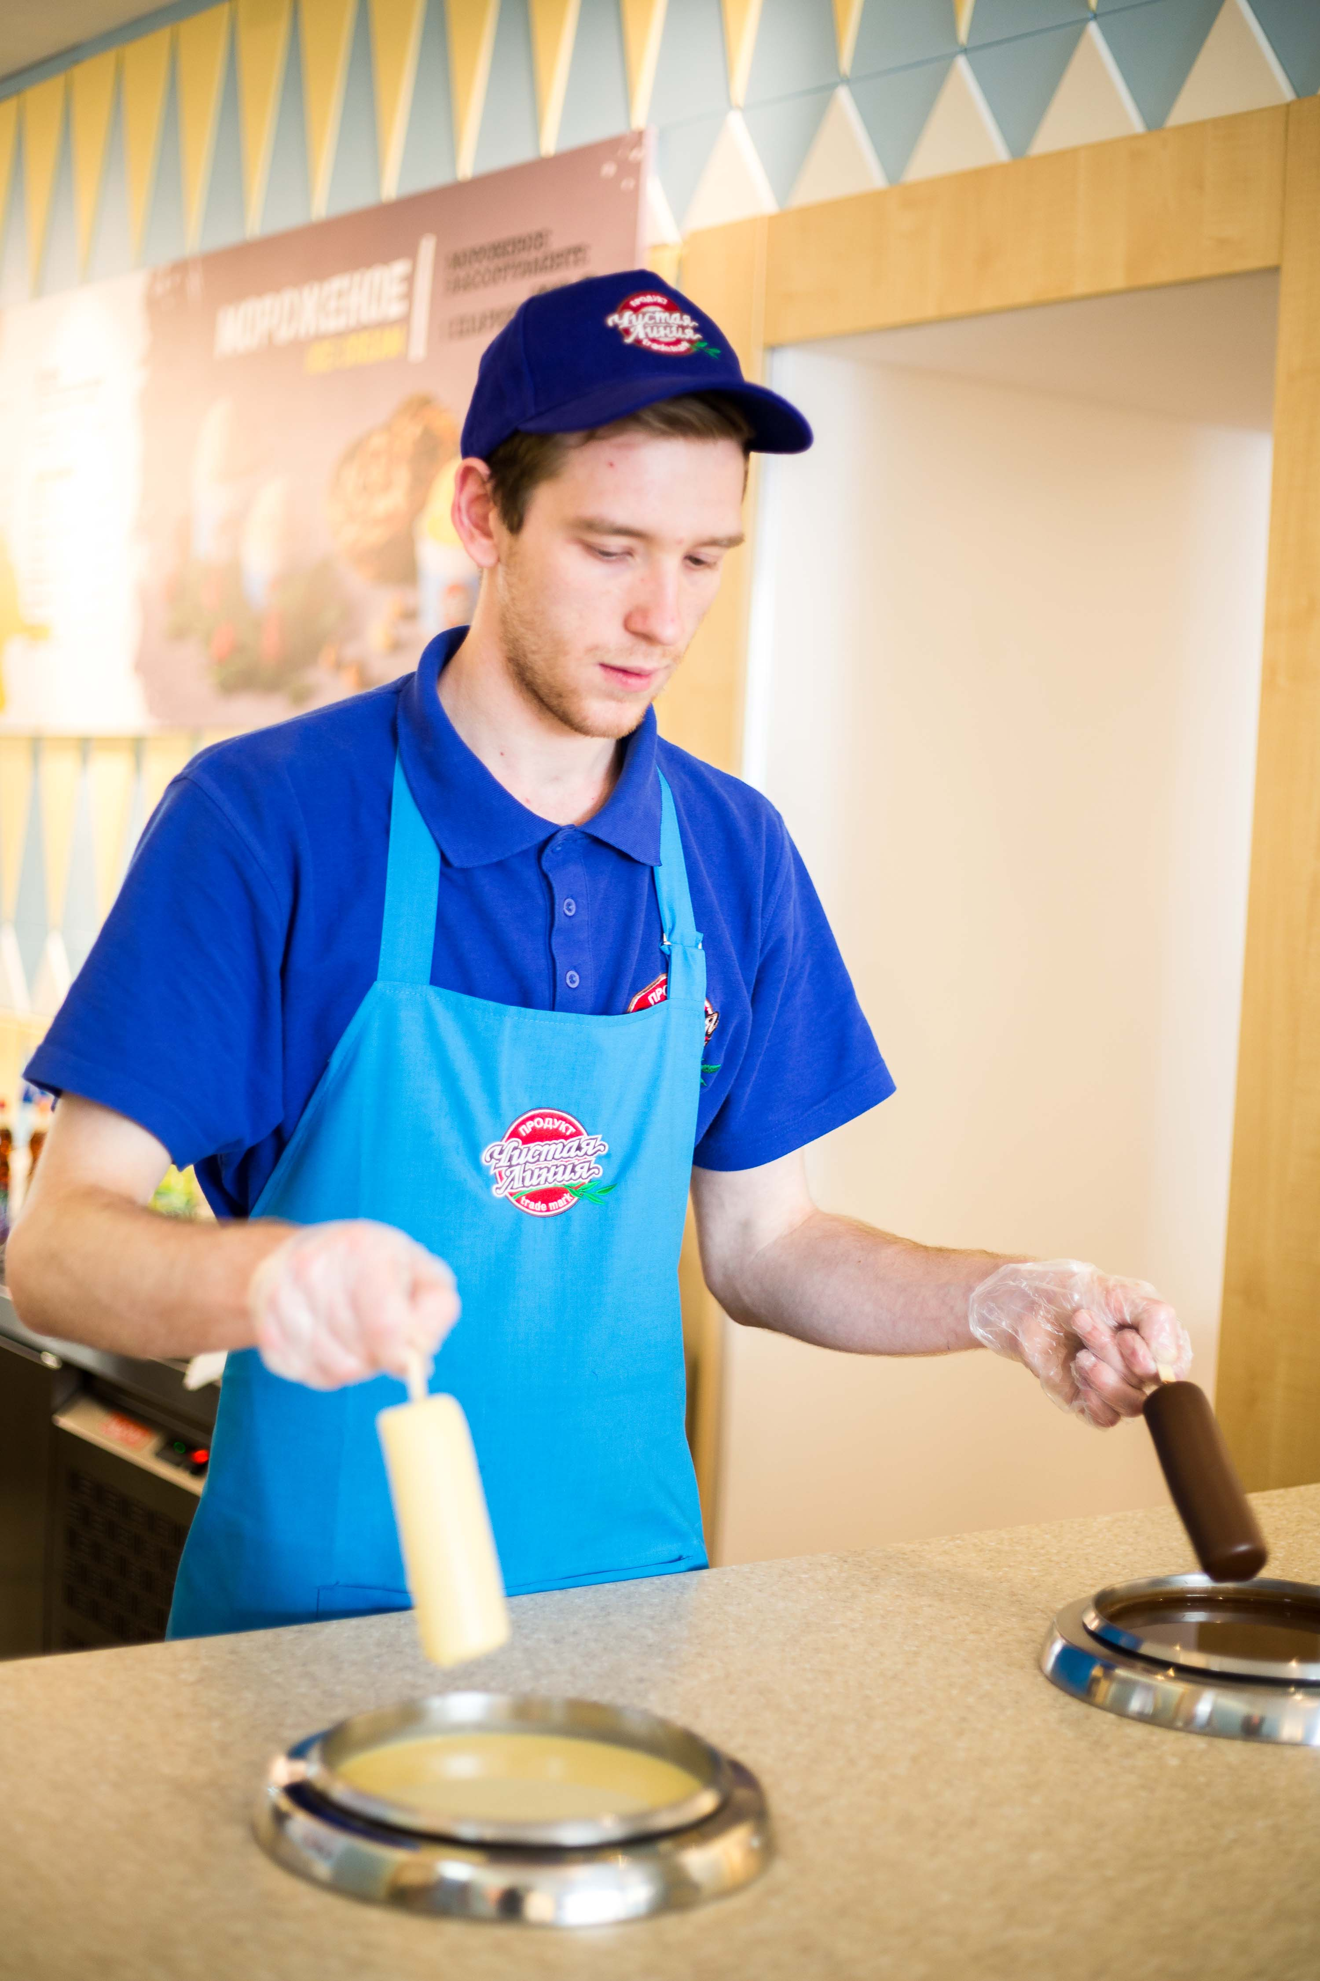
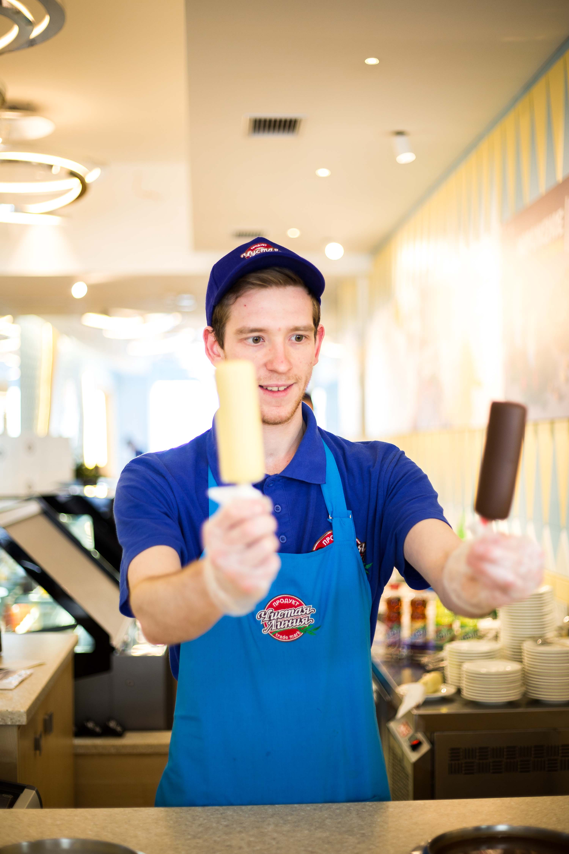
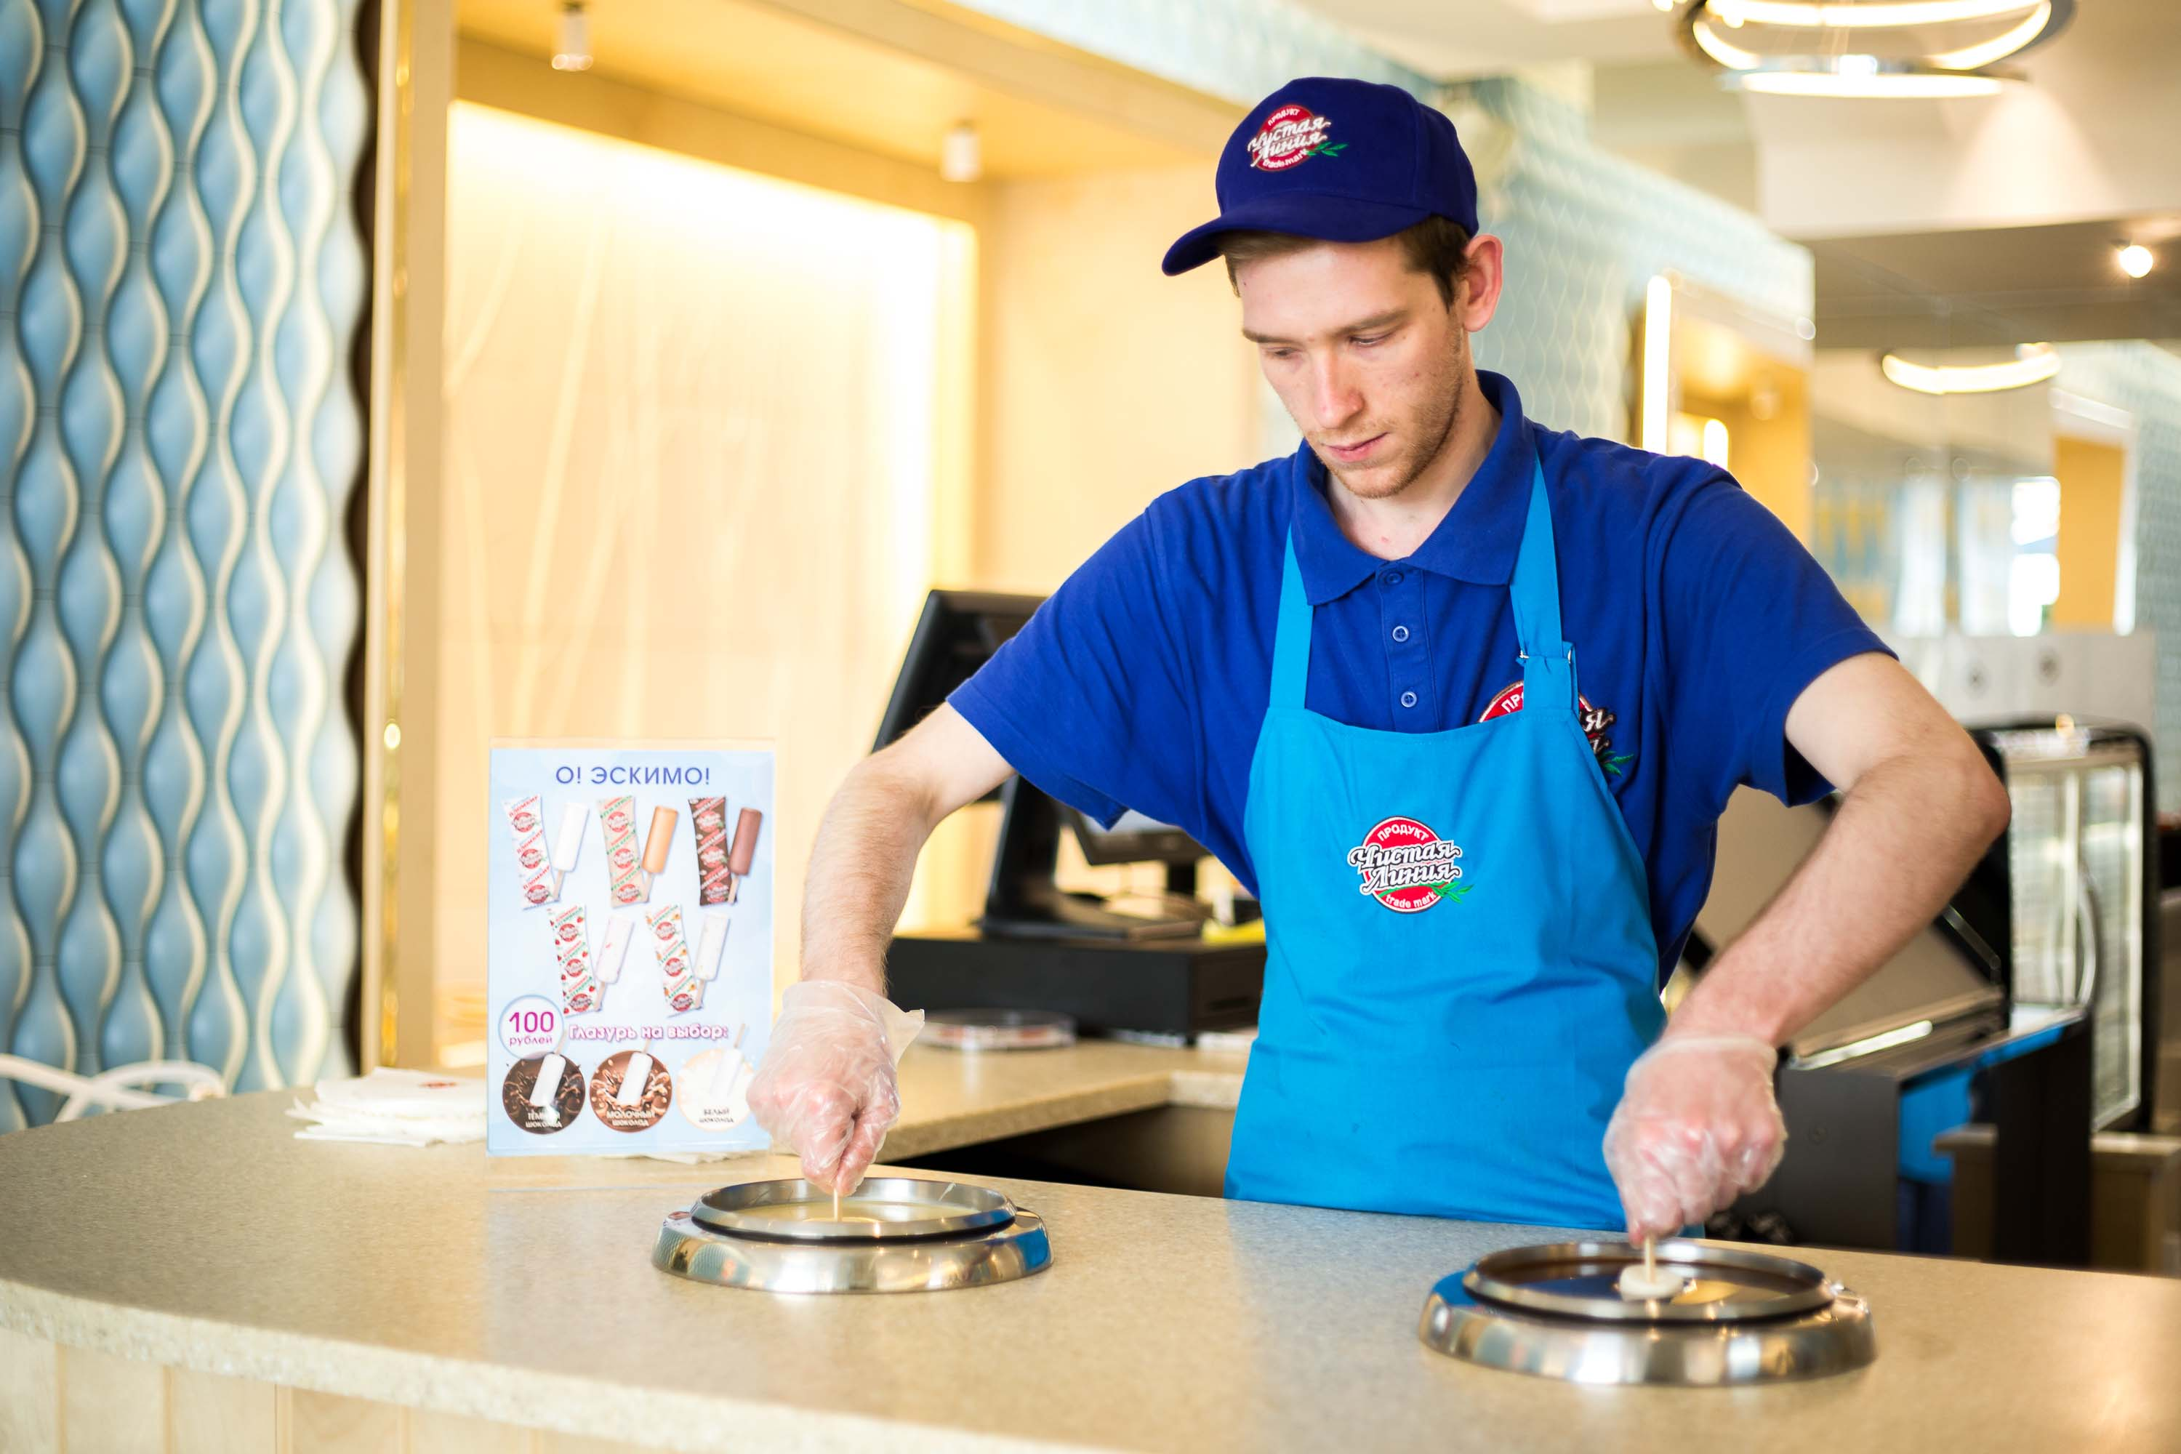
Фото галерея. Надо эти фото выставить, что бы был виден порядок приготовления

Slide 6
франчайзинг
Паушальный взнос 600 тыс.руб.
Страховой взнос 200 тыс.руб.
Роялти 3%
Наши преимущества
отработанная и проверенная временем бизнес-модель;
франшиза быстро окупается и приносит доход;
низкие затраты на обслуживающий персонал, коммунальные расходы и прочие эксплуатационные статьи затрат;
высокое качество продукции – на рынке практически нет конкурентоспособных компаний;
долгое время изучения рынка и успешной работы позволили разработать формулу, которая предоставит возможность получать высокий доход даже в несезонное время.

Slide 7
В сумму инвестиций входит:
Барная стойка островок
POS терминал
Светящаяся стойка
Программное обеспечение
Термо-оборудование
Морозильный ларь
(в фирменном стиле чистая линия)
а также:
Первый товарный запас
Разработка дизайн проекта
Техническая поддержка
Маркетинговая поддержка
Помощь при открытии
Обучение персонала

Slide 8
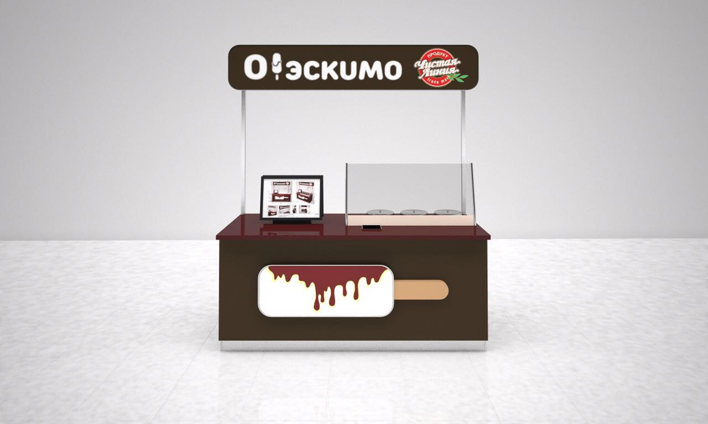

франшиза О!ЭСКИМО – это готовое решение для малого или среднего бизнеса, инструмент для получения высокого дохода с минимальными рисками.
Сами островки компактны, занимают маленькую площадь и выполнены по соответствующим требованиям. Вписываются в любой интерьер.
Это островки мини-производства
мороженое – эскимо.
По желанию,
продавец обмакивает эскимо
в шоколадную глазурь по выбору покупателя.

Slide 9
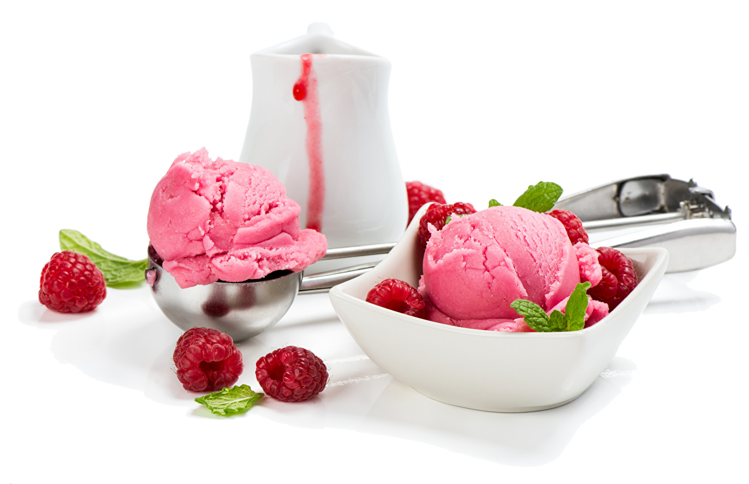
Наши адреса:
)г. Москва . Дмитровское шоссе ,дом163А . ТРЦ "РИО" (1-этаж) 2) г. Москва .Шоссе Энтузиастов , дом 12 корп 2. ТРЦ "ГОРОД" (1-этаж) 3) г. Москва .Проспект Вернадского дом 86 А . ТРЦ "АВЕНБ" (-1-Этаж) 4)г. Москва .Шереметьевская ул.дом6 корп1. ТРЦ "Райкин Плаза" (1-этаж) 5) г.Москва.Пресненская набережная дом6 стр 2. Башня"ИМПЕРИЯ"(1- этаж) 6) г. Москва .Пресненская набережная дом 6 . "ТРИ БАШНИ" (Б 1-этаж) 7) г. Москва.Пресненская набережная дом2. ТРЦ"АФИМОЛЛ СИТИ"(1-этаж) 8)г. Москва . Варшавское шоссе дом 87 Б. ТРЦ " Варшавский" (1-этаж) 9) г. Москва .Ленинский проспект дом 110 ТРЦ "РИО" (1-этаж) 10) г. Москва . Рязанский проспект дом 2.корп 2 ТРК "Город" (2-этаж) 11) Мос. обл. г.Реутов ,Носовихинское шоссе дом45.ТРЦ"Реутов Парк"(2-этаж) 12) г.Коломна ул. Октябрьской революции дом 362 ТРЦ "РИО" (1-этаж)
Карта с точками ОЭСКИМО

Slide 10

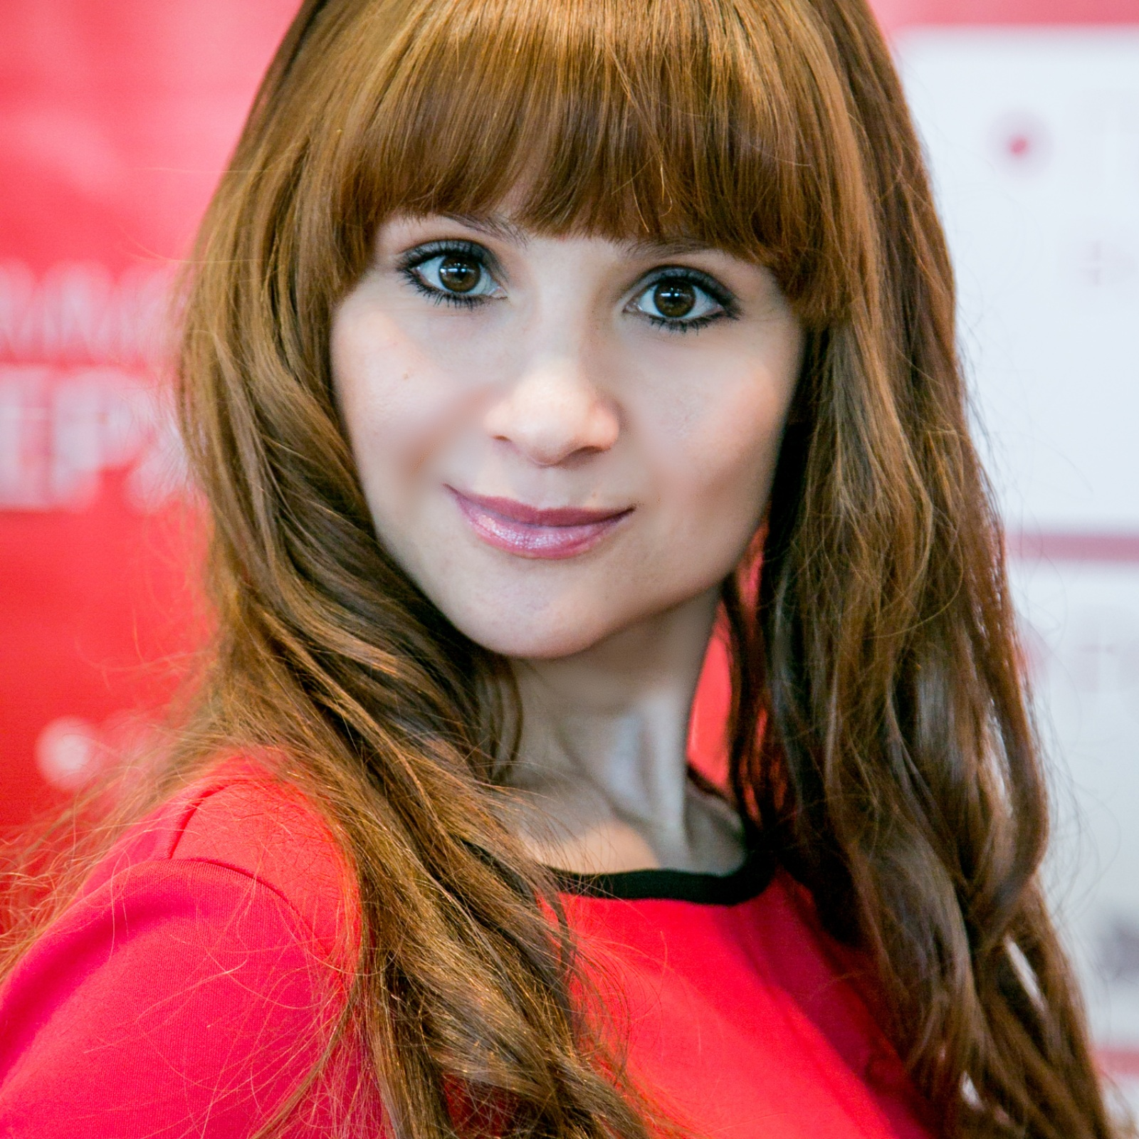
Контакты:
Пожалуй, мы любим мороженое, настолько, что сделали его производство своим призванием.
Только натуральные ингредиенты: молоко, сливки, мед, ягоды, орехи.
Только самое передовое оборудование. Вот как мы делаем #чистоемороженое «Чистая Линия».
О!ЭСКИМО ЭТО НАЧАЛО ТВОЕГО БИЗНЕСА!
Отдела развития и продаж: Зарина
Телефон: +79774108608
+79299125006
Почта: zarina@bcaholding.com
oeskimofranch@gmail.com
При нажатии выходит презентация
Франшиза распространяется по
Москве и Московской области

